Slide 1
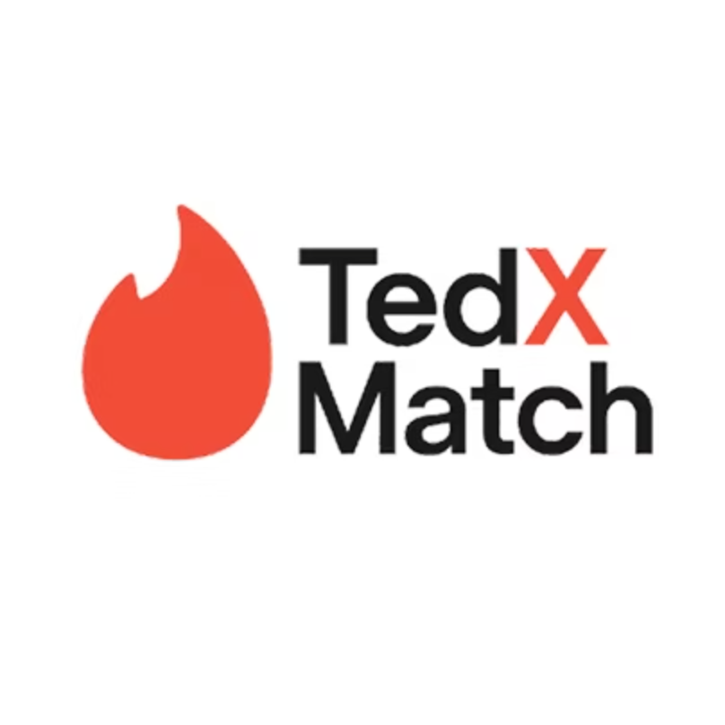
TedxMatch
Progetto 1/4
Realizzato da:
Matteo Nicoli (1086111)
Giuseppe Meloni (1089152)
Università degli Studi di Bergamo

Slide 2

TedxMatch: Il Nostro Servizio
TedxMatch è una piattaforma pensata per arricchire l'esperienza dei TEDx Talks, trasformandola da passiva a interattiva e socializzante.
Il nostro obiettivo è permettere agli utenti di connettersi con persone che condividono le stesse passioni e interessi, creando un ambiente stimolante per l'apprendimento e la discussione.
1
2
3
Scopri e Impara Insieme
Match Basato sugli Interessi
Età Minima
Trova altri utenti interessati ai tuoi stessi TEDx Talks e topic, per guardarli e imparare in compagnia.
Per garantire un ambiente sicuro e maturo, il servizio è riservato agli utenti maggiorenni.
Seleziona i tuoi topic preferiti e il sistema ti metterà in contatto con persone che hanno preferenze simili.

Slide 3
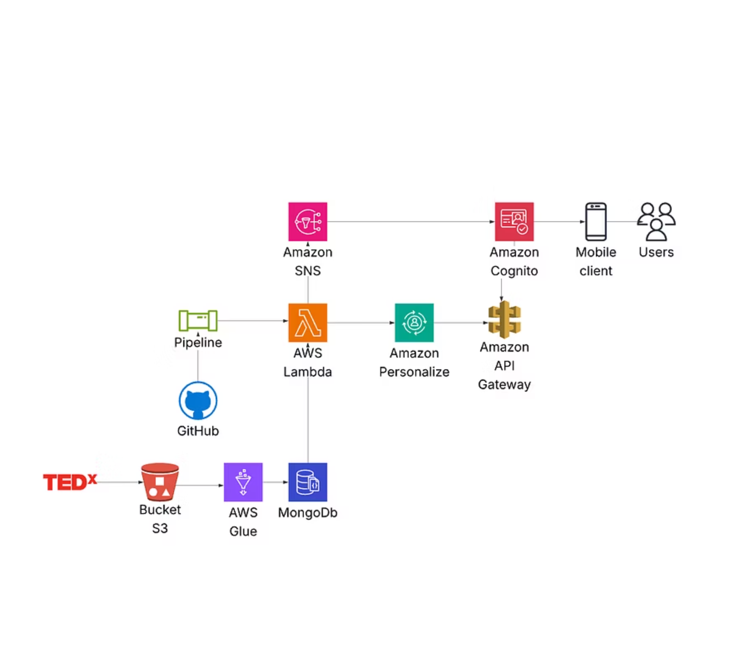
Architettura Cloud su AWS: Il Cuore di TedxMatch
La nostra architettura è robusta e scalabile, costruita interamente su servizi AWS per garantire affidabilità e prestazioni ottimali. L'integrazione di Flutter per il frontend mobile assicura un'esperienza utente fluida e reattiva.

Slide 4








Componenti Chiave dell'Architettura AWS
Autenticazione Utenti
Database
Gestita da Amazon Cognito per un accesso sicuro e semplificato.
MongoDB MangaRB offre un database flessibile e performante per i dati degli utenti e dei talk.
API per Frontend Mobile
Business Logic
Amazon API Gateway e AWS Lambda garantiscono un'interfaccia efficiente e scalabile per l'applicazione Flutter.
AWS Lambda esegue la logica di business in modo serverless e reattivo.
Storage
Notifiche Push
Amazon S3 per lo storage di contenuti statici e file multimediali in modo sicuro e duraturo.
Amazon SNS per inviare notifiche push in tempo reale agli utenti.
Sistema di Suggerimenti ML
Integrazione Dati
Amazon Personalize offre raccomandazioni personalizzate basate sugli interessi degli utenti.
AWS Glue per l'elaborazione e l'integrazione dei dati, supportando l'analisi e l'ML.

Slide 5
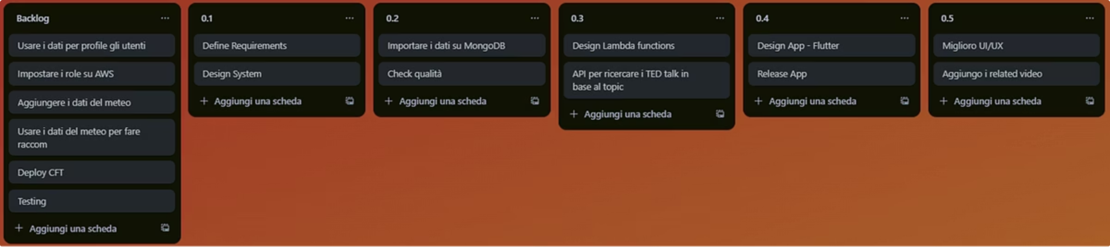


Release Plan: Macro Attività del Progetto
Per la gestione e il monitoraggio delle macro attività del progetto TedxMatch, abbiamo utilizzato il servizio Trello, garantendo trasparenza e organizzazione nel nostro workflow.
Fase 1: Pianificazione & Design
Fase 2: Sviluppo Core
Definizione delle funzionalità, design UI/UX e architettura cloud iniziale.
Implementazione delle funzionalità principali, backend e integrazioni AWS.
Fase 3: Test & Ottimizzazione
Fase 4: Deployment & Launch
Test approfonditi, bug fixing e ottimizzazione delle performance.
Rilascio dell'applicazione e monitoraggio post-lancio.

